Slide 1
MHW3
Nome Cognome :Giuseppe Romano
Matricola : 1000004042
Data : 29/04/2022

Slide 2
Descrizione del progetto
Riprendendo la pagina web creata per il mhw1 ho aggiunto due api rest, in particolare una senza autentificazione e l’altra con Oauth2.0
Football Standings API(https://github.com/azharimm/football-standings-api)
Spotify api( https://developer.spotify.com/documentation/web-api/)

Slide 3
Football standings api
È una rest api per ottenere informazioni relative a squadre di calcio. L’endpoint è: https://api-football-standings.azharimm.site/leagues/ita.1/standings?season=2021&sort=asc
Io in particolare l’ho usata per ottenere le informazioni per implementare la classifica del campionato di serie A

Slide 4
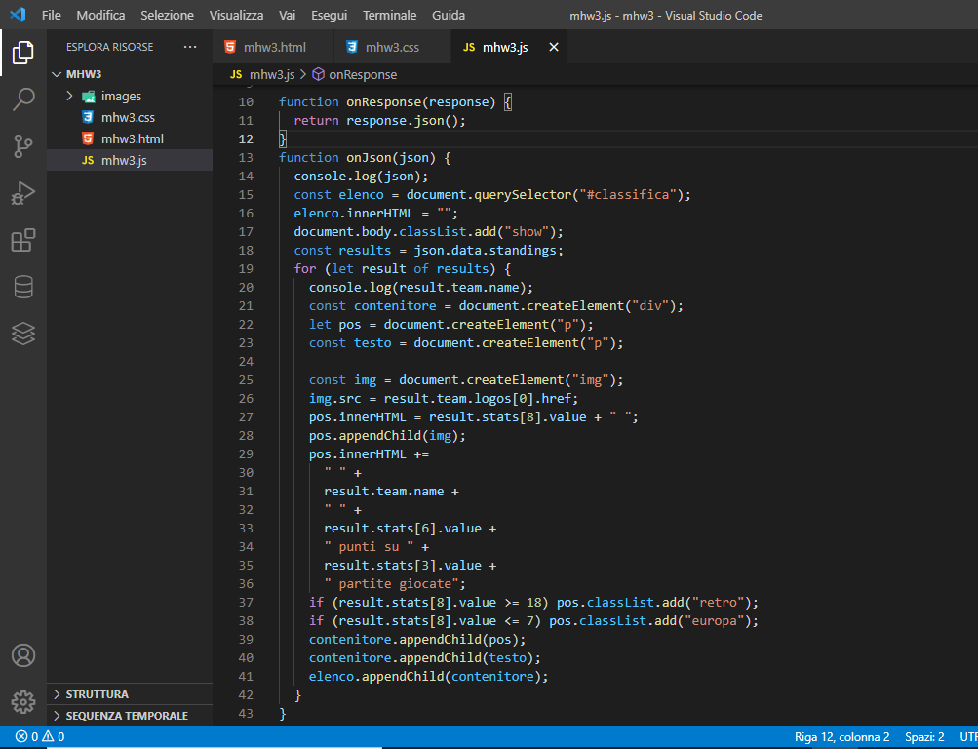
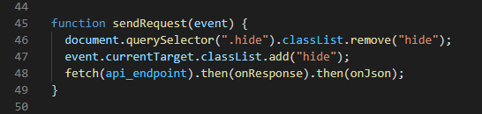
Funzione onResponse e onJson
Nella funzione onJson costruisco la classifica,iterando json.data.stadings e accedendo per ogni elemento dell’ array ai campi che mi danno informazioni utili.
Attribusco alle prime 7 squadre e alle ultime 3 una determinate classe per attribuire colorazioni diverse

Slide 5
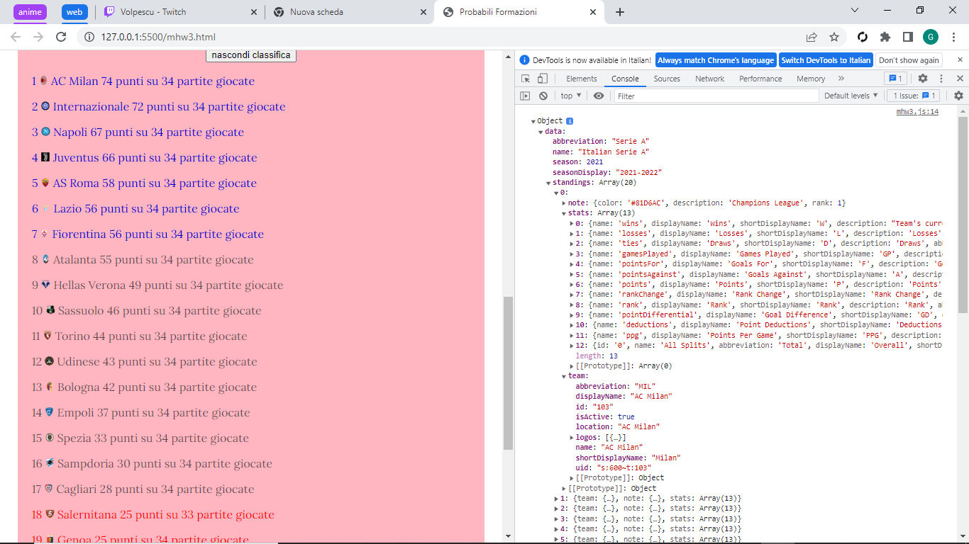
visualizzazione
Json restituito

Slide 6
Spotify api
È una api rest con autentificazione di secondo livello utile per ottenere informazioni relative ad album, artisti e tracce musicali dal catalogo di spotify
Io in particolare l’ho usata per ottenere le informazioni sugli inni delle squadre di serie A ,dopo che l’utente sceglie la squadra di cui vuole conoscere l’inno

Slide 7
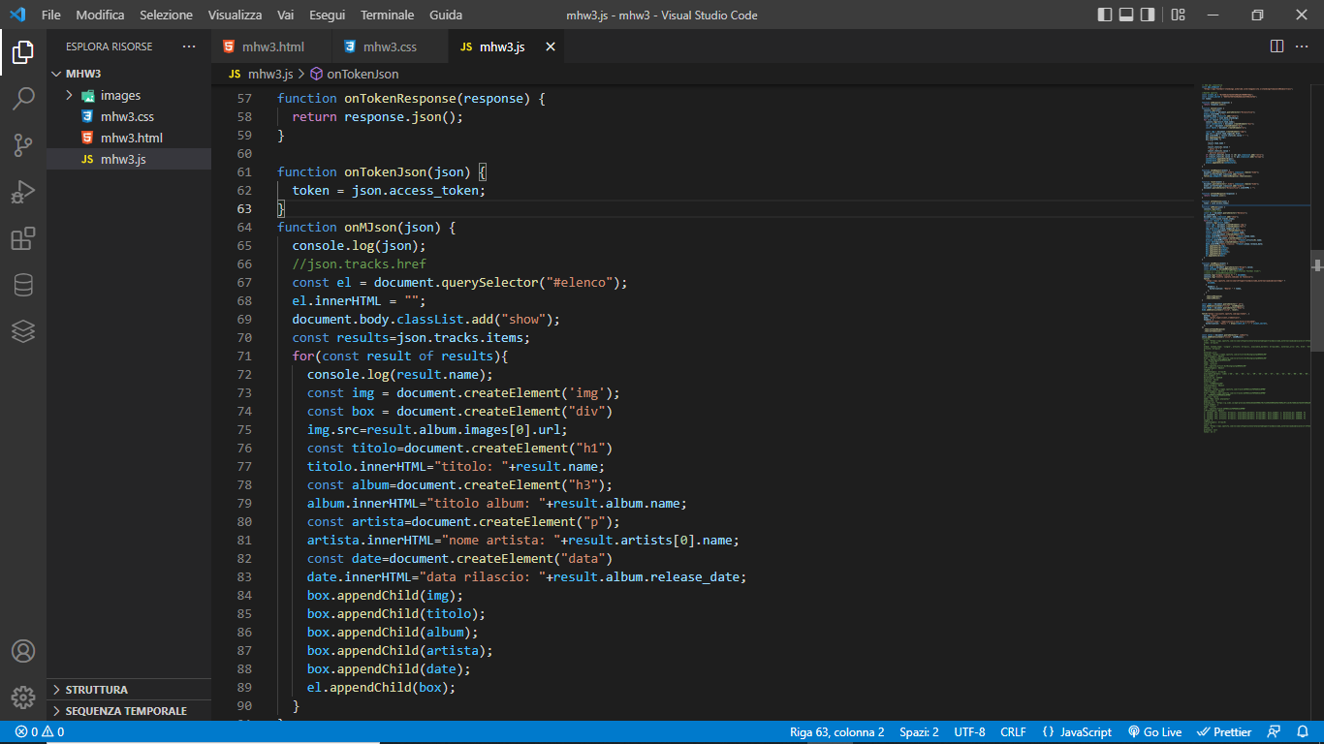
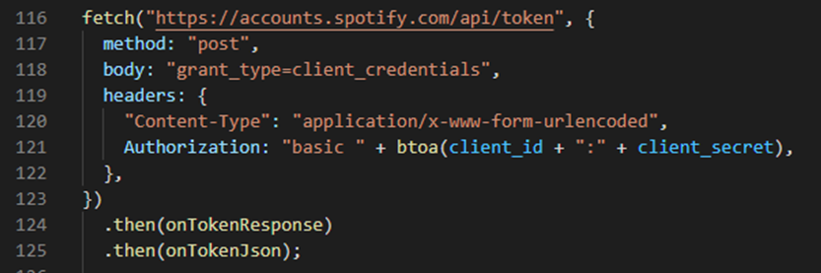
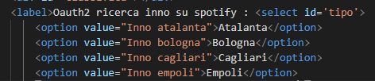
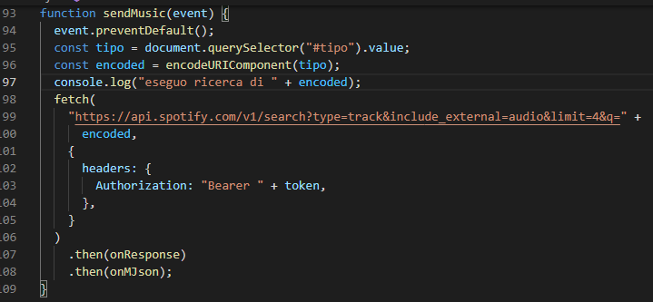
Per ottenere il token:
Client_id e client_secret sono stati ottenuti dopo essersi registrati su spotify
Html
Con limit=4 si impone un massimo di 4 risultati

Slide 8
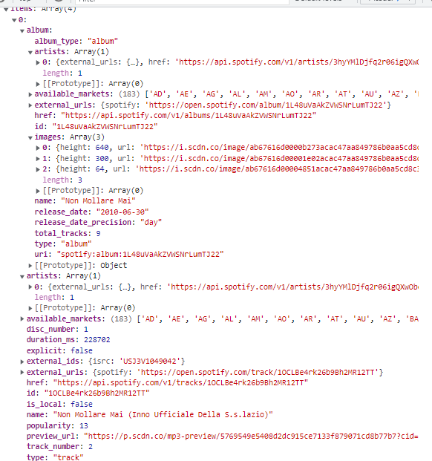
Funzione onMJson
Prendo informazioni relative al titolo, la copertina dell’album, il nome dell’album, l’artista e la data
Oggetto json

Slide 9
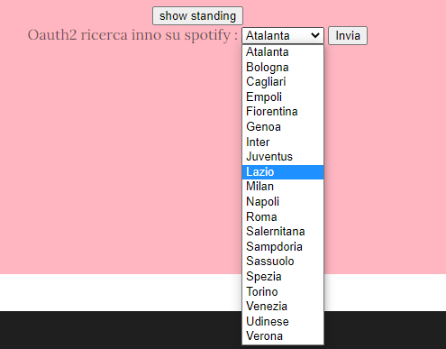
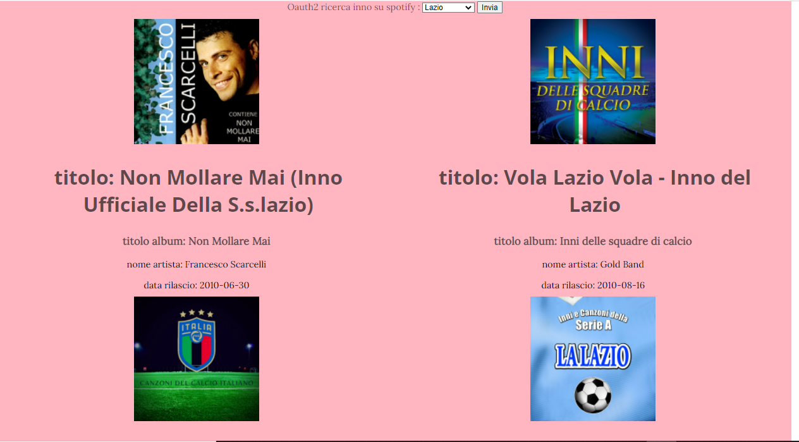
Visualizzazione :
risultato
scelta

